Slide 1
CHÀO MỪNG CÁC EM ĐẾN VỚI TIẾT HỌC HÔM NAY!

Slide 2
BÀI 13.
TÌM KIẾM VÀ THAY THẾ

Slide 3

An đã học được cách làm kem sữa chua dưa hấu rất ngon. An đã làm thành công món kem này để mời hai bạn Khoa, Minh cùng thưởng thức. Minh xin An công thức làm kem nhưng muốn đổi thành món kem sữa chua xoài. Em giúp An sửa công thức làm kem sữa chua dưa hấu thành công thức làm kem sữa chua xoài nhé.

Slide 4
NỘI DUNG BÀI HỌC
1. Sử dụng công cụ tìm kiếm và thay thế
2. Tại sao phải tìm kiếm
và thay thế văn bản

Slide 5
1. Tại sao phải tìm kiếm và thay thế văn bản
Kem sữa chua dưa hấu
Nguyên Liệu
Dưa hấu: 250 g
Sữa chua: 100g
Mật ong: 1 thìa cà phê
Dụng cụ
1 tô to
4 khuôn làm kem
Hướng dẫn
Cho dưa hấu vào tô
Nghiền nát dưa hấu,
Cho sữa chua và mật ong vào tô.
Trộn đều hỗn hợp.
Cho hỗn hợp vào khuôn làm kem
Đặt khuôn kem vào ngăn đá tủ lạnh
trong thời gian ít nhất 4 tiếng
Lấy kem ra thưởng thức.
1. Từ công thức làm kem sữa chua dưa hấu, muốn thành công thức làm kem sữa chua xoài em làm thế nào?
2. Trong phần mềm soạn thảo văn bản, em thực hiện những thao tác nào để giúp An chỉnh sửa tệp văn bản công thức làm kem?
3. Em có biết cách nào chỉnh sửa tệp văn bản nhanh hơn không?
1
2
3
4
5
6
7

Slide 6
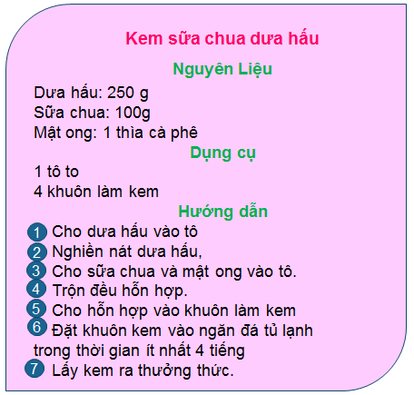
1. Tại sao phải tìm kiếm và thay thế văn bản
Kem sữa chua dưa hấu
Nguyên Liệu
dưa hấu: 250 g
sữa chua: 100g
mật ong: 1 thìa cà phê
Dụng cụ
1 tô to
4 khuôn làm kem
Hướng dẫn
1 - Cho dưa hấu vào tô
2 - Nghiền nát dưa hấu
3 - Cho sữa chua và mật ong vào tô.
4 - Trộn đều hỗn hợp.
5 - Cho hỗn hợp vào khuôn làm kem
6 - Đặt khuôn kem vào ngăn đá tủ lạnh trong thời gian ít nhất 4 tiếng
7 - Lấy kem ra thưởng thức.
1. Từ công thức làm kem sữa chua dưa hấu, muốn làm thành món kem sữa chua xoài, em đổi nguyên liệu từ dưa hấu thành Xoài.
xoài
2. Tìm lần lượt từ đầu đến cuối văn bản
để tìm từ “dưa hấu” thay thành từ “Xoài”
xoài
xoài
3. Để chỉnh sửa văn bản nhanh hơn, ta có thể dùng công cụ tìm kiếm và thay thế.

Slide 7
2. Sử dụng công cụ tìm kiếm và thay thế
NHIỆM VỤ 1: THỰC HÀNH
Mỗi máy tính (1 - 2 HS) khởi động máy tính và phần mềm Word, nhập nội dung công thức làm kem sữa chua dưa hấu.
Thực hiện các thao tác định dạng để có kết quả như H5.22
Lưu lại tệp bằng tên: kemsuachua-duahau.docx
Kem sữa chua dưa hấu
Nguyên Liệu
Dưa hấu: 250 g
Sữa chua: 100g
Mật ong: 1 thìa cà phê
Dụng cụ
1 tô to
4 khuôn làm kem
Hướng dẫn
1 - Cho dưa hấu vào tô
2 - Nghiền nát dưa hấu,
3 - Cho sữa chua và mật ong vào tô.
4 - Trộn đều hỗn hợp.
5 - Cho hỗn hợp vào khuôn làm kem
6 - Đặt khuôn kem vào ngăn đá tủ lạnh trong thời gian ít nhất 4 tiếng
7 - Lấy kem ra thưởng thức.

Slide 8
2. Sử dụng công cụ tìm kiếm và thay thế
Câu 1: Em hãy nêu các bước thực hiện tìm kiếm trong Word?
Câu 2: Em hãy nêu các bước thực hiện thay thế trong Word?
a. Tìm kiếm: Gồm có 3 bước.
B1. Nháy chuột vào thẻ Home -> nhóm lệnh Editing -> chọn Find.
B2. Gõ nội dung cần tìm vào ô
Navigation -> Enter
b. Thay thế: Gồm 4 bước:
B1. Trong nhóm lệnh Editing \ Replace.
B2. Gõ từ, cụm từ cần tìm trong ô Find what.
B3. Gõ từ hoặc cụm từ thay thế trong ô Replace with.
B4. Nháy chuột vào nút Replace (replace All) để thực hiện thay thế.
Bước 5: Nháy nút Cancel để kết thúc

Slide 9
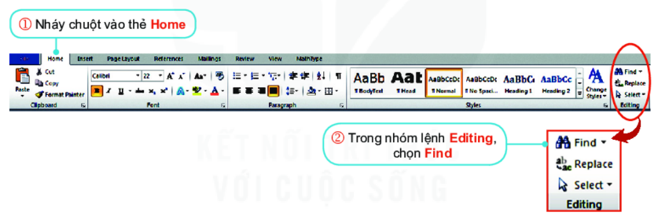
2. Sử dụng công cụ tìm kiếm và thay thế
2.1. Tìm Kiếm
Các bước thực hiện:
*Bước 1:
Vào Home -->trong hộp Editing-->chọn Find.

Slide 10
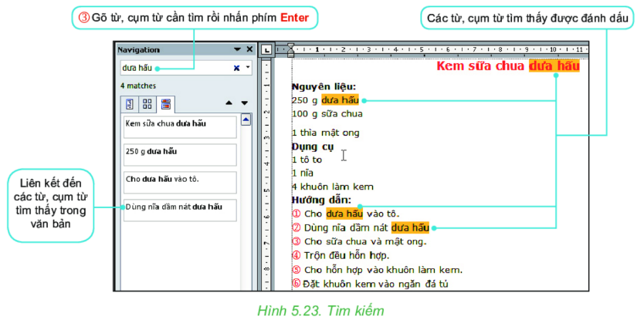
2. Sử dụng công cụ tìm kiếm và thay thế
2.1. Tìm Kiếm
*Bước 2: Gõ nội dung cần tìm vào ô Navigation -> Enter -> Liên kết đến các cụm từ, các từ tìm kiếm xuất hiện.

Slide 11
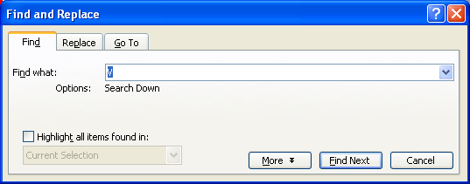
2. Sử dụng công cụ tìm kiếm và thay thế
2.2. Thay thế
Các bước thực hiện:
*Bước 1: Vào Home ->Editing -->Replace. Hộp hoại Find and Replace xuất hiện.

Slide 12
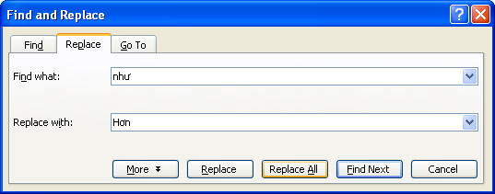
2. Sử dụng công cụ tìm kiếm và thay thế
2.2. Thay thế
Bước 2: Gõ nội dung cần thay thế vào ô Find what. Nội dung thay thế vào Replace with
Bước 3: Nháy nút Find Next để tìm
Bước 4: Nháy nút Replace để thay thế.
Bước 5: Nháy nút Cancel để kết thúc
Chú ý: Nếu chắc chắn, em có thể nháy nút Replace All để thay thế tất cả các cụm từ tìm được bằng cụm từ thay thế.
Gõ nội dung cần thay thế
Gõ nội dung thay thế

Slide 13
LUYỆN TẬP
Câu 1. Tệp văn bản chứa các bài viết cảm nghĩ của An về trường, lớp, thầy cô và các bạn gồm nhiều trang. An muốn xem lại nội dung bài viết về nhóm bạn thân lớp 6A, nhưng không nhớ rõ ở trang nào. Vì vậy, An thực hiện thao tác tìm kiếm cụm từ “nhóm bạn thân” trong tệp văn bản. An phải thực hiện thao tác gì để xem lần lượt các kết quả tìm thấy?
Để xem lần lượt các kết quả tìm thấy, An nháy chuột vào từng liên kết đến cụm từ “ nhóm bạn thân” trong văn bản. Các liên kết này thể hiện ở phần chú thích bên phải (giống như H5.23)

Slide 14
LUYỆN TẬP
Câu 2. Em hãy sắp xếp lại các bước sau đây theo thứ tự đúng để thực hiện thao
tác thay thế một từ hoặc cụm từ trong phần mềm soạn thảo văn bản.
a. Gõ từ, cụm từ cần thay thế.
b. Nháy chuột vào thẻ Home.
c. Trong nhóm lệnh Editing, chọn Replace.
d. Gõ từ, cụm từ cần tìm.
e. Nháy chuột vào nút Replace để thay thế lần lượt từ hoặc cụm từ.
b
c
d
a
e

Slide 15
LUYỆN TẬP
Câu 3: Lệnh Find được sử dụng khi nào?
Khi muốn thay thế một từ hoặc cụm từ trong văn bản.
C
Khi muốn định dạng chữ in
nghiêng cho một đoạn văn bản
A
D
Khi cần thay đổi phông chữ của văn bản.
Khi muốn tìm kiếm một từ hoặc cụm từ trong văn bản.
B

Slide 16
LUYỆN TẬP
Câu 4: Điền từ hoặc cụm từ vào chỗ chấm thích hợp để hoàn thành đoạn văn bản dưới đây:
Công cụ Tìm kiếm và (1) ….............. giúp chúng ta (2)………….... hoặc thay thế các từ hoặc cụm từ theo (3)........…….... một cách nhanh chóng và (4)……... ……..
thay thế
tìm kiếm
yêu cầu
chính xác
Chính xác
tìm kiếm
thay thế
yêu cầu

Slide 17

VẬN DỤNG
Trong các bài học trước, em đã tạo ra một số tệp văn bản cho cuốn số lưu niệm. Em hãy xem lại các tệp văn bản này đề rà soát lỗi chính tả. Em có thể sử dụng chức năng Tìm kiếm và Thay thế để chỉnh sửa các lỗi chính tả, thay thế các từ viết tắt,... để các tệp văn bản hoàn
chỉnh hơn.

Slide 18
HƯỚNG DẪN VỀ NHÀ
Ôn lại kiến thức đã học
01
Hoàn thành bài tập SGK và SBT
02
Xem trước nội dung bài 14. Thực hành
03

Slide 19
CẢM ƠN CÁC EM ĐÃ LẮNG NGHE!

